Slide 1

Родительское собрание
«Жизнь детей в детском саду»
Воспитатели:
Боярская С.Б.
Стёпина В.В.

Slide 2
Группа «Солнечные зайчики»
Дружат в нашей группе
Девочки и мальчики,
А зовут нас просто –
Солнечные зайчики!

Slide 3

Ведущие цели программы «Радуга»:
_-создание благоприятных условий для полноценного проживания ребенком дошкольного детства,
-формирование основ базовой культуры личности,
-всестороннее развитие психических и физических качеств в соответствии с возрастными и индивидуальными особенностями,
-формирование предпосылок к учебной деятельности,
-обеспечение безопасности жизнедеятельности дошкольника.

Slide 4
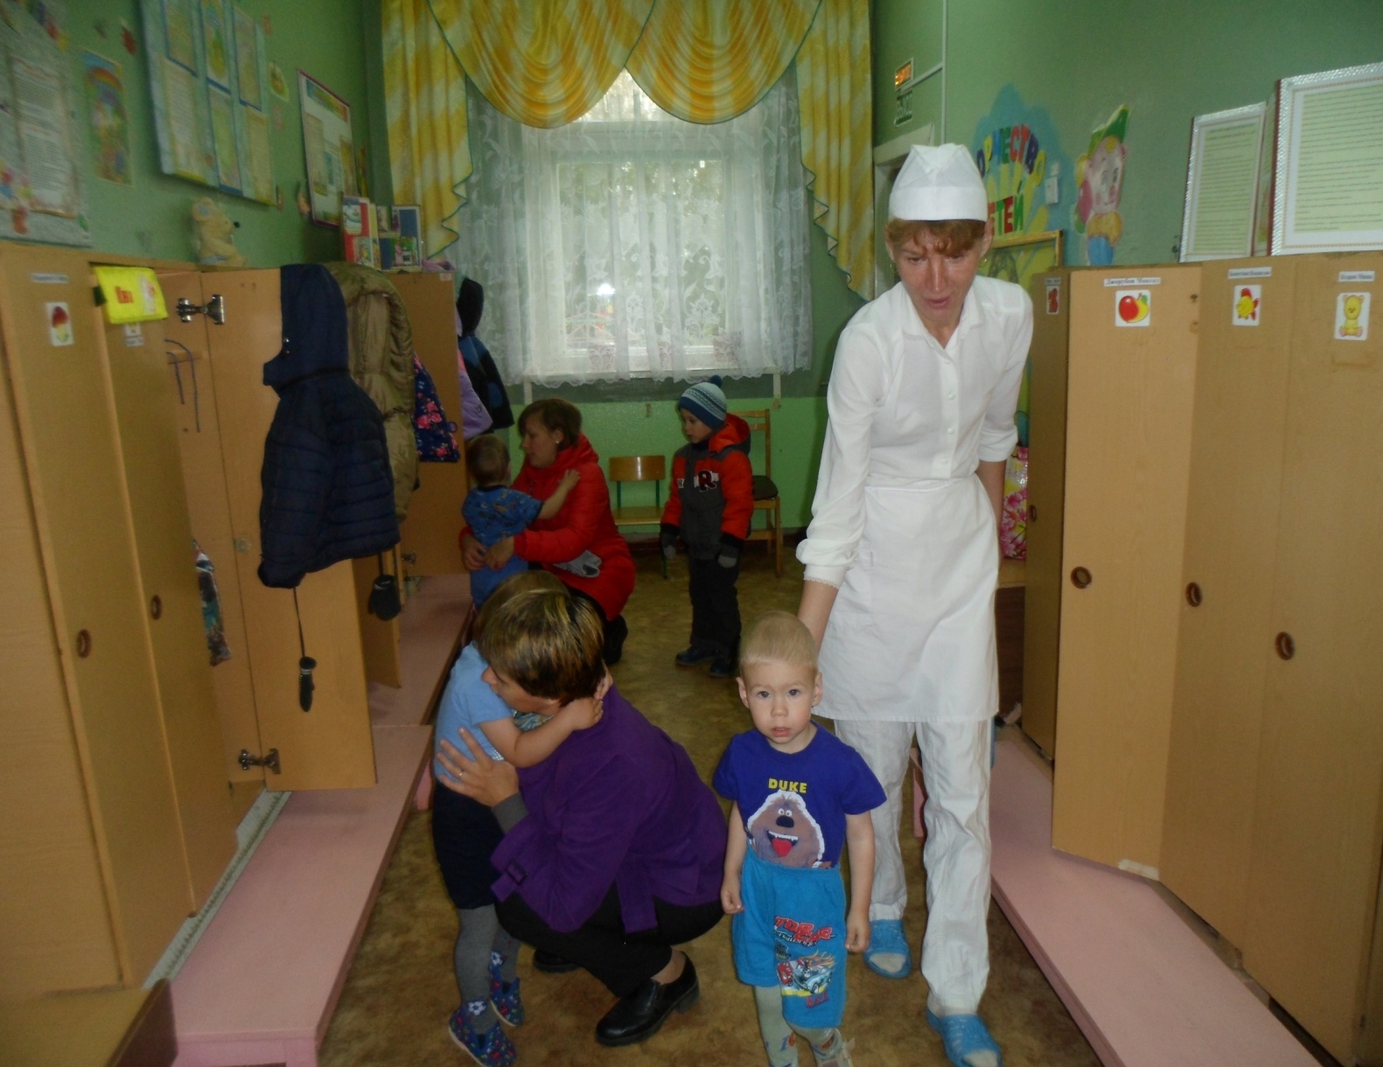
Утренний прием

Slide 5
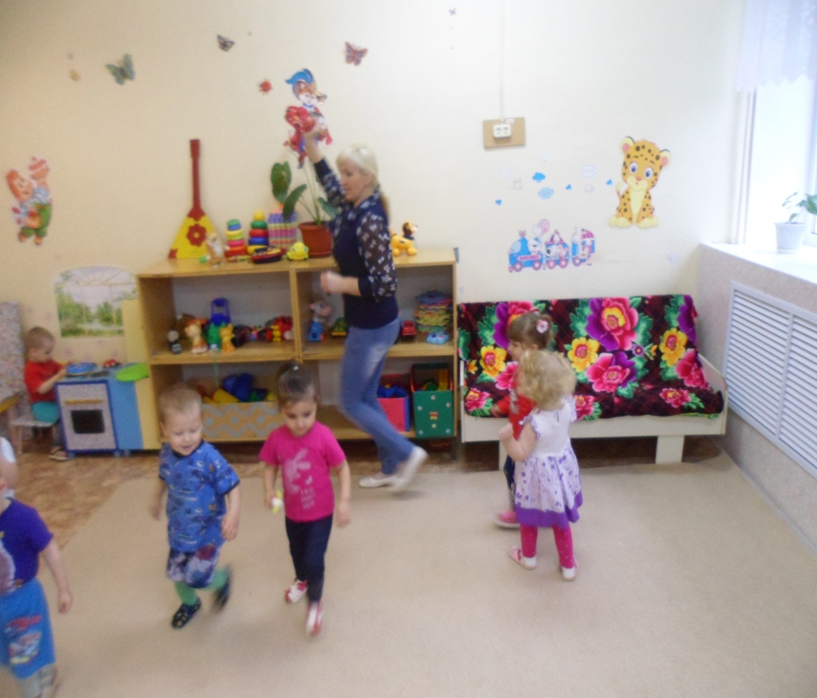
Утренняя гимнастика

Slide 6
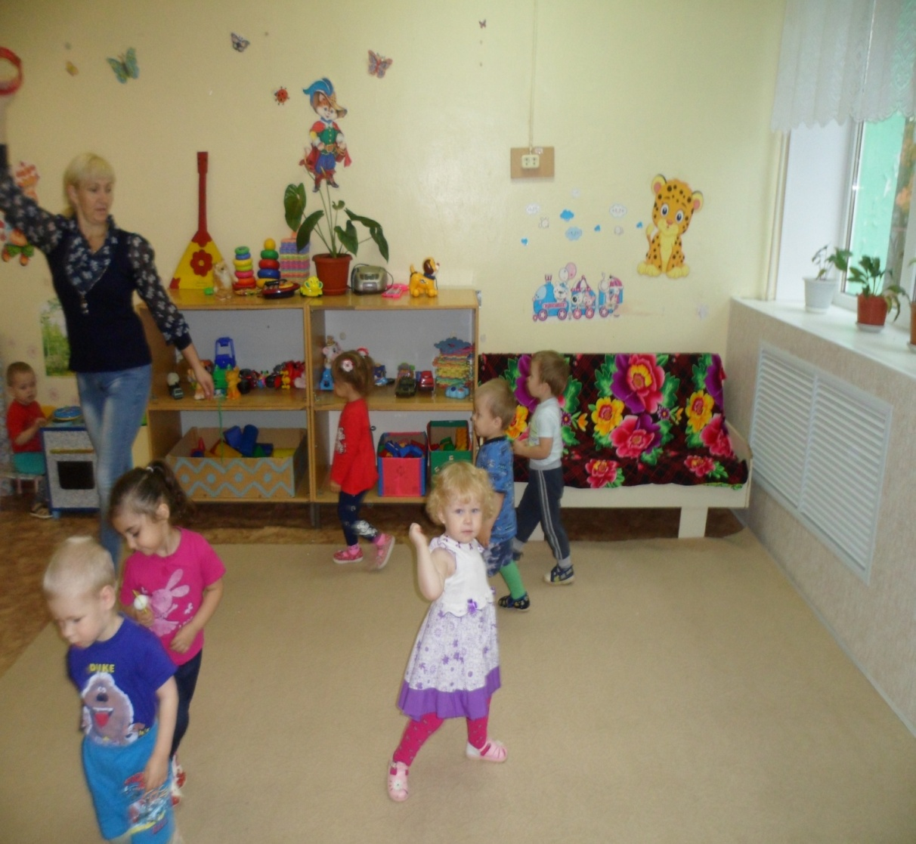
Малыши крепыши вышли на зарядку

Slide 7
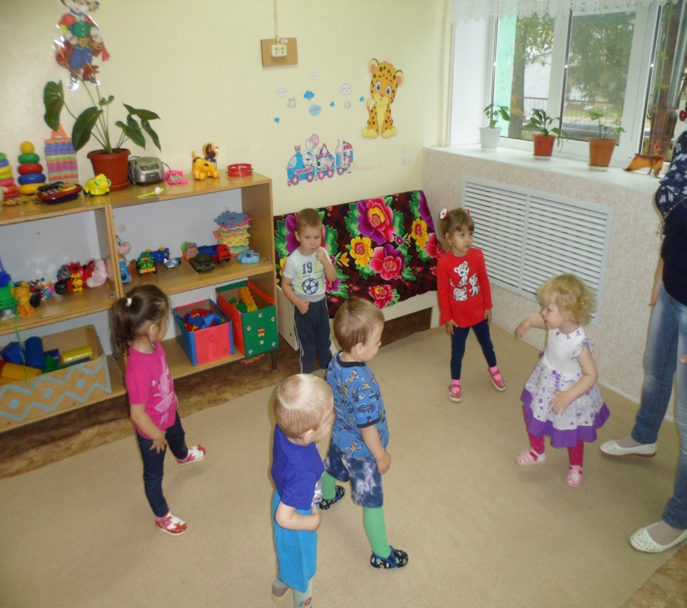
Малыши крепыши делают зарядку

Slide 8
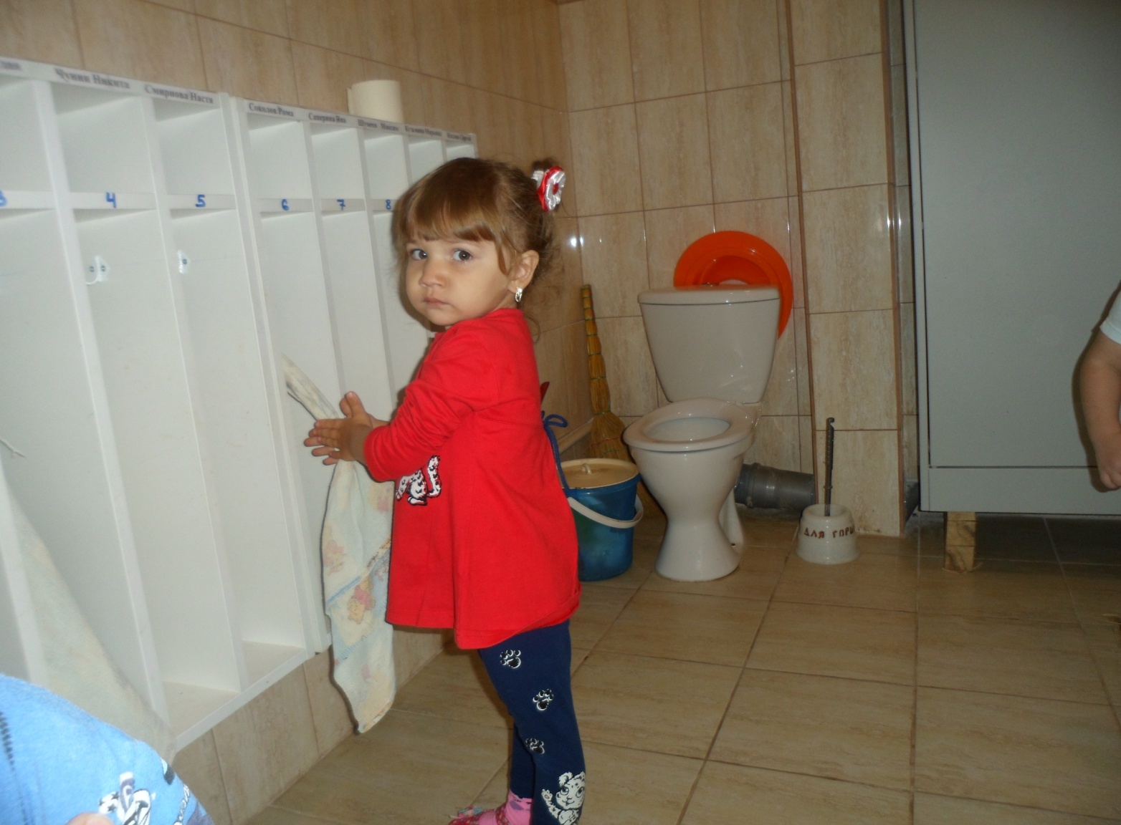
Умывание

Slide 9
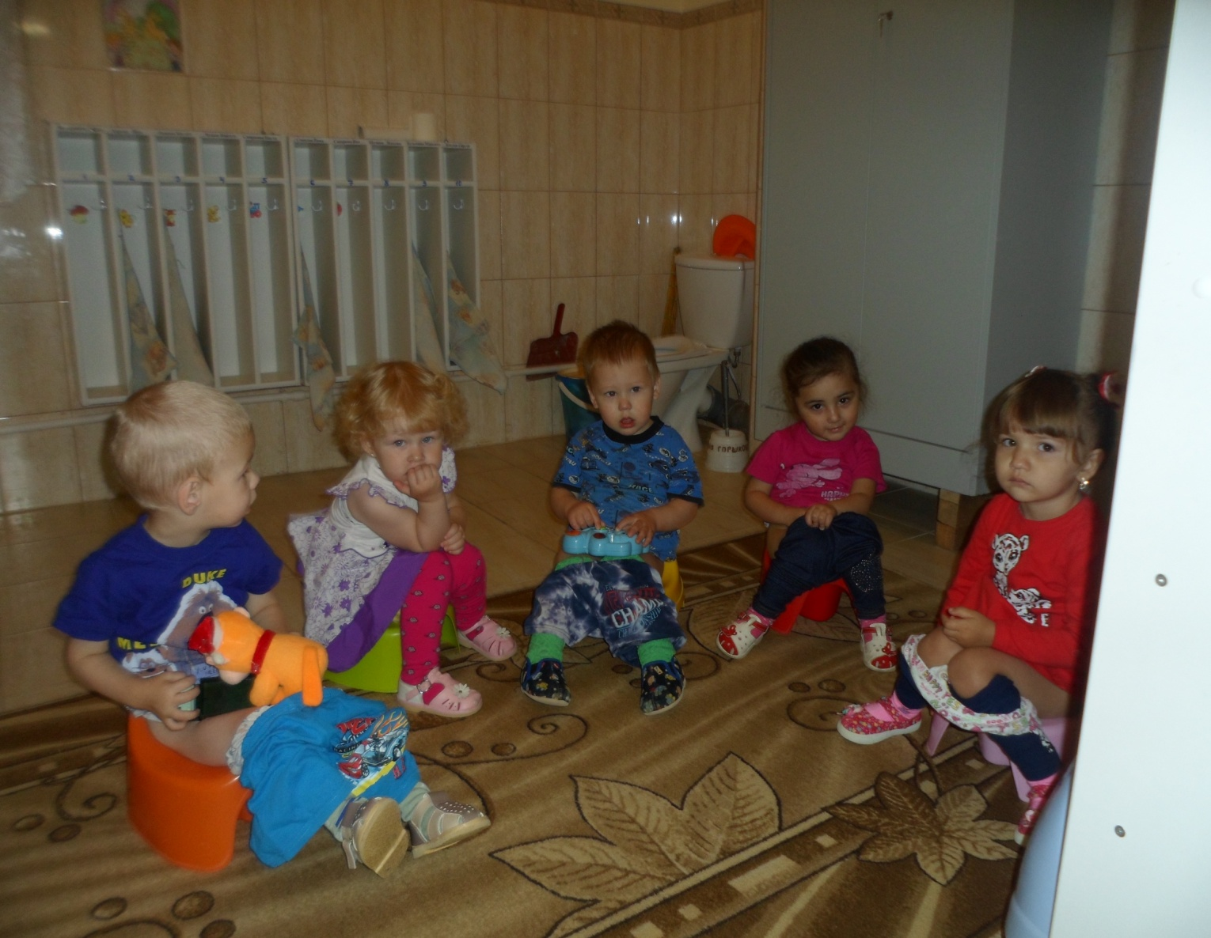

Slide 10
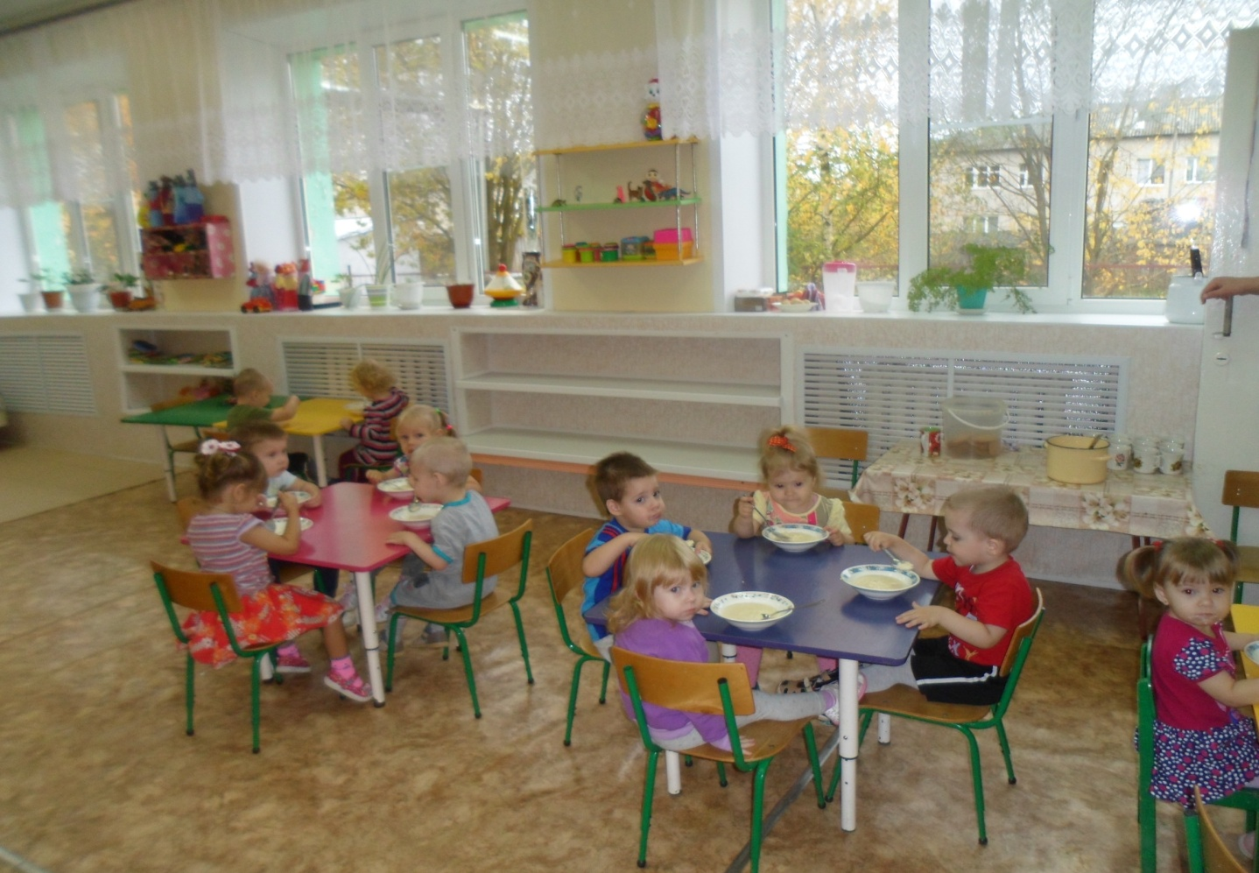
Приём пищи:
-прививаем культуру приёма пищи,
-контролируем осанку.

Slide 11
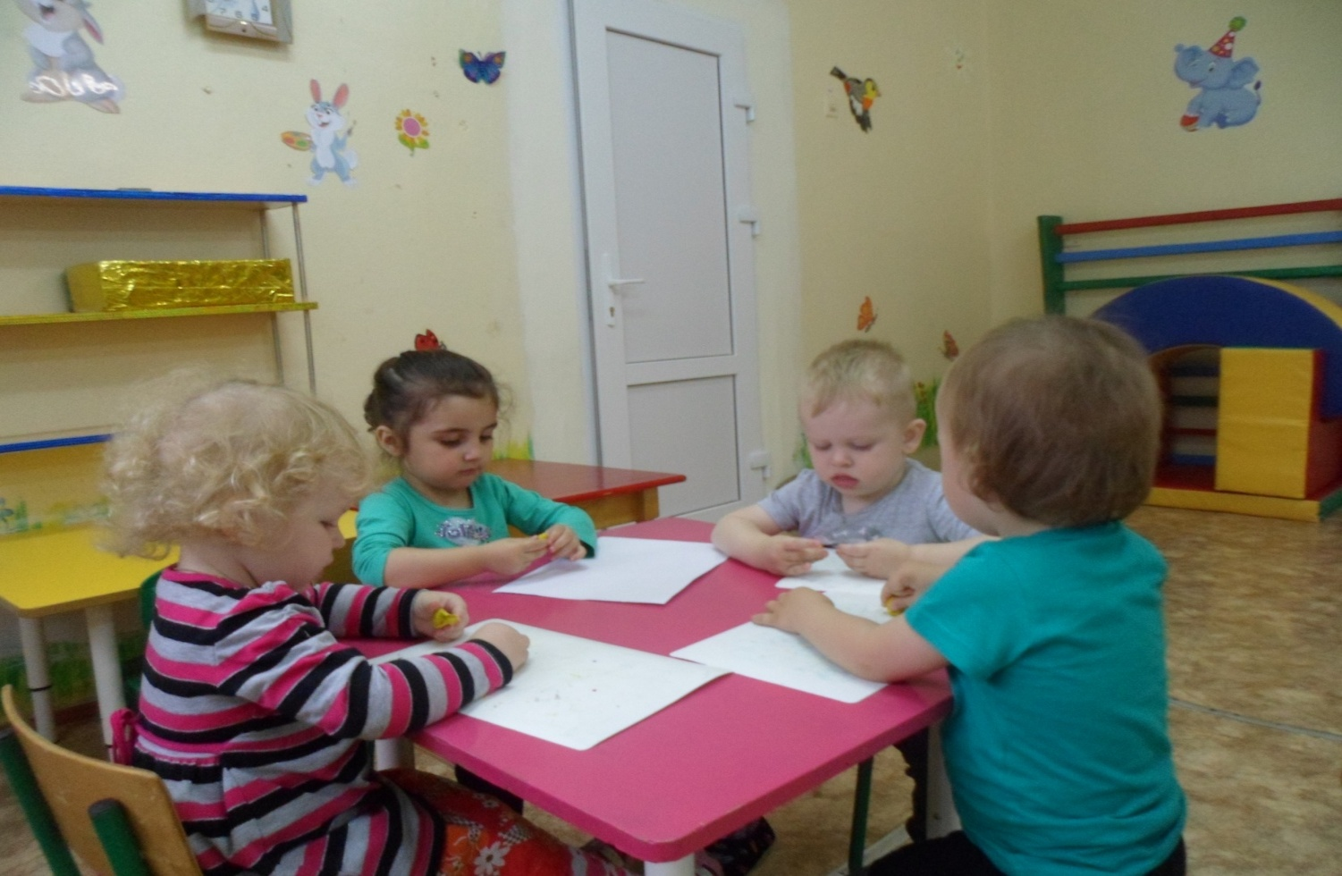
Организованная образовательная деятельность в первой младшей группе 10 минут

Slide 12
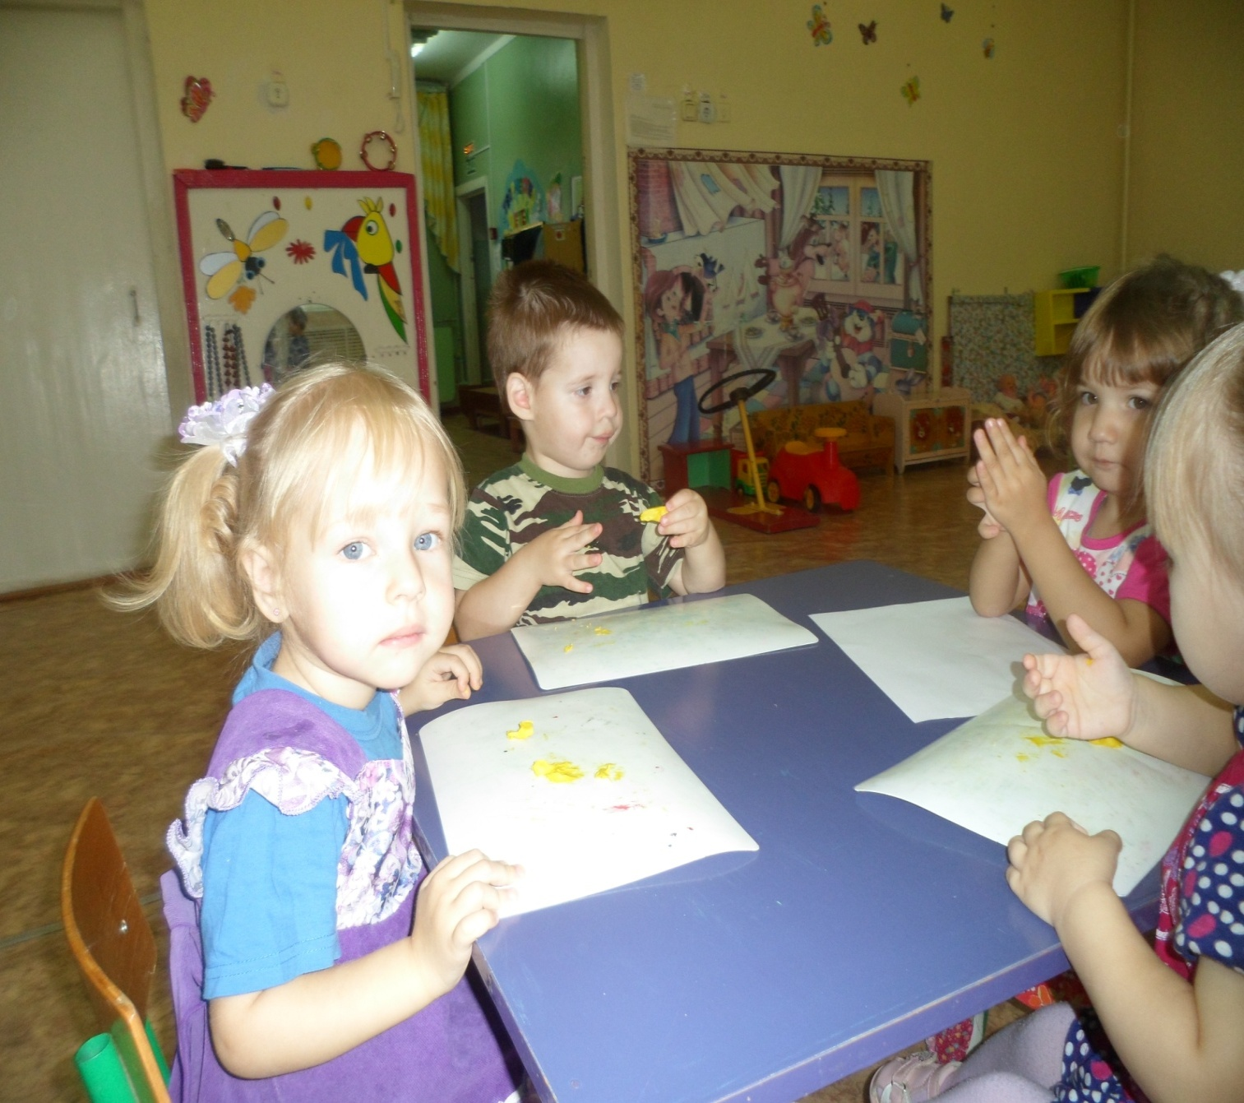

Slide 13
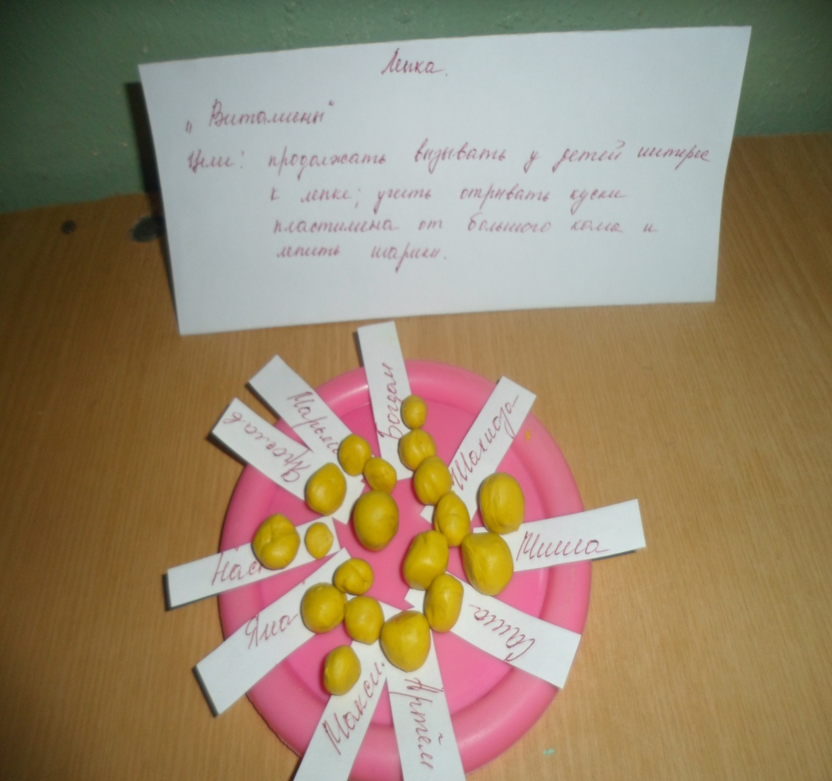

Slide 14
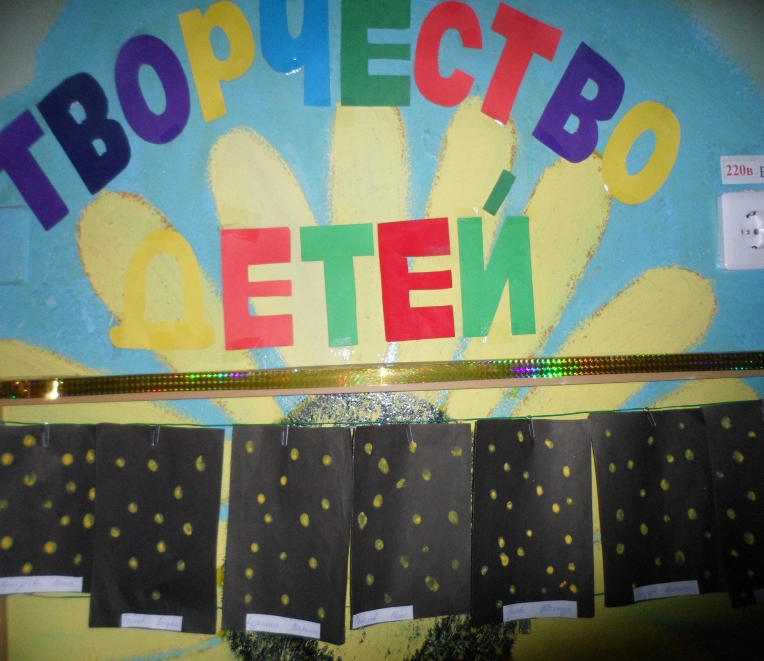

Slide 15
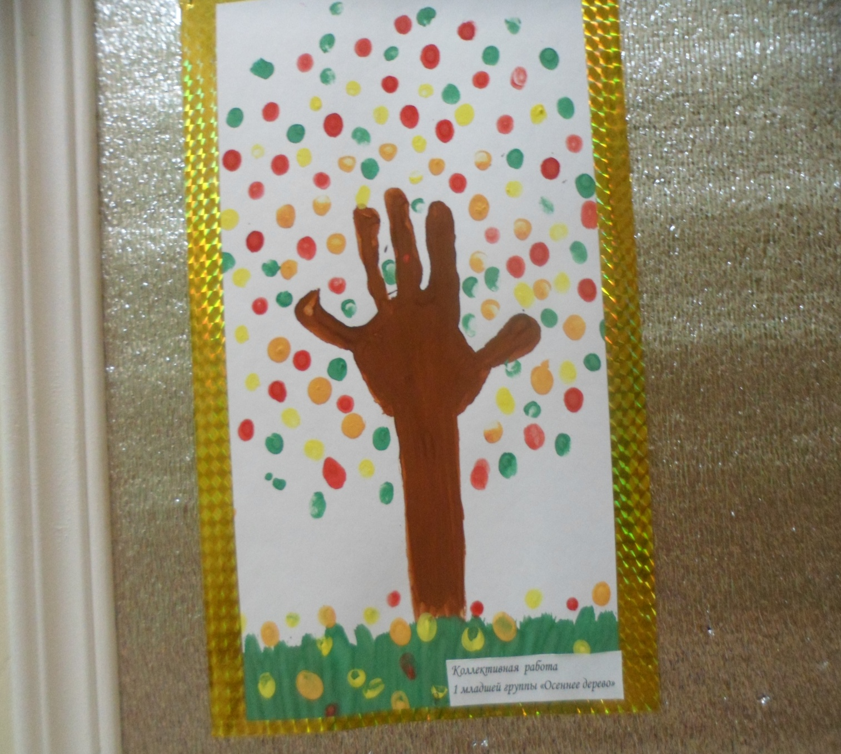

Slide 16
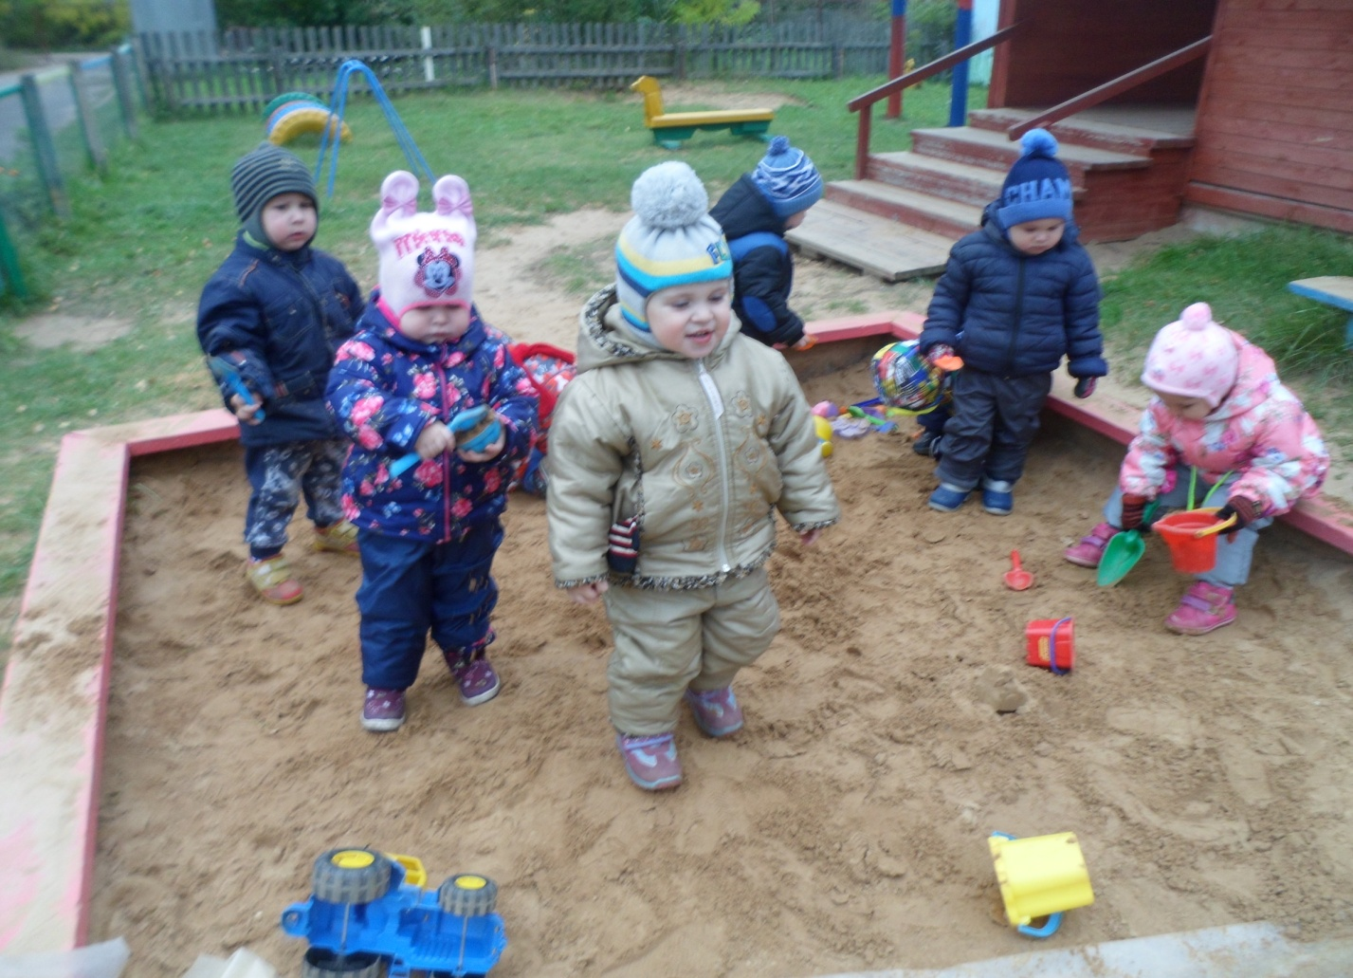
На прогулке мы:
-наблюдаем за природой ,
-играем в подвижные игры

Slide 17
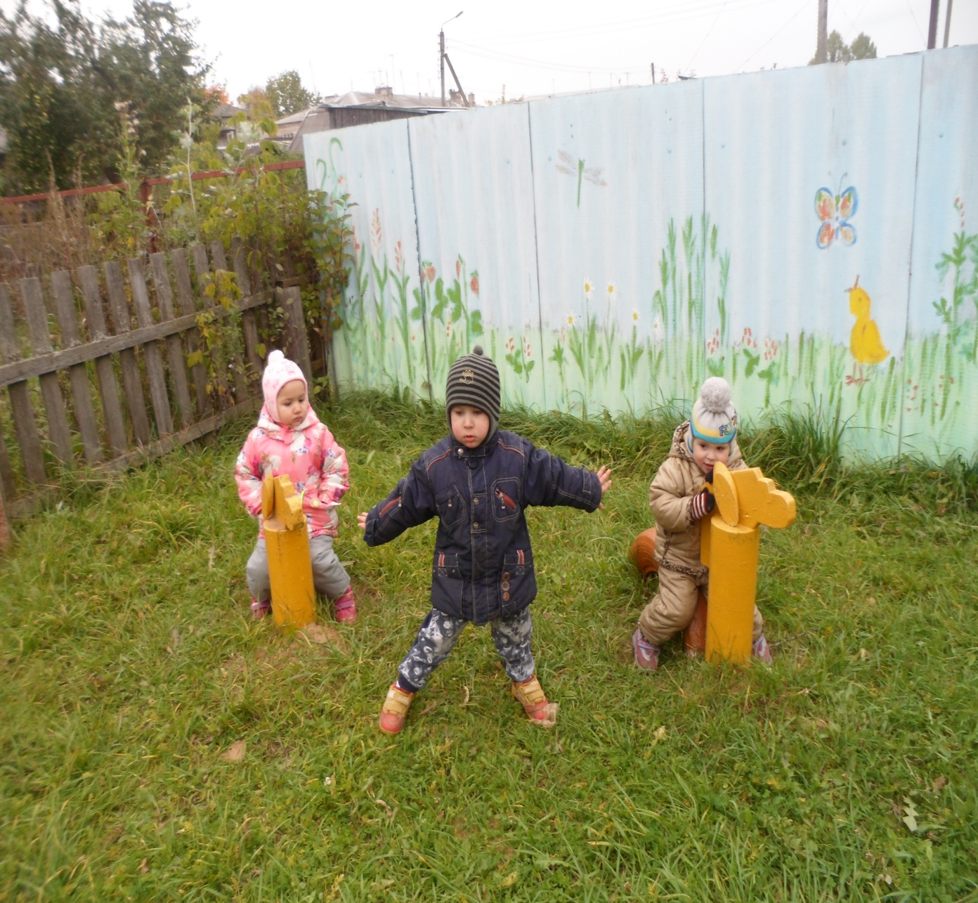

Slide 18
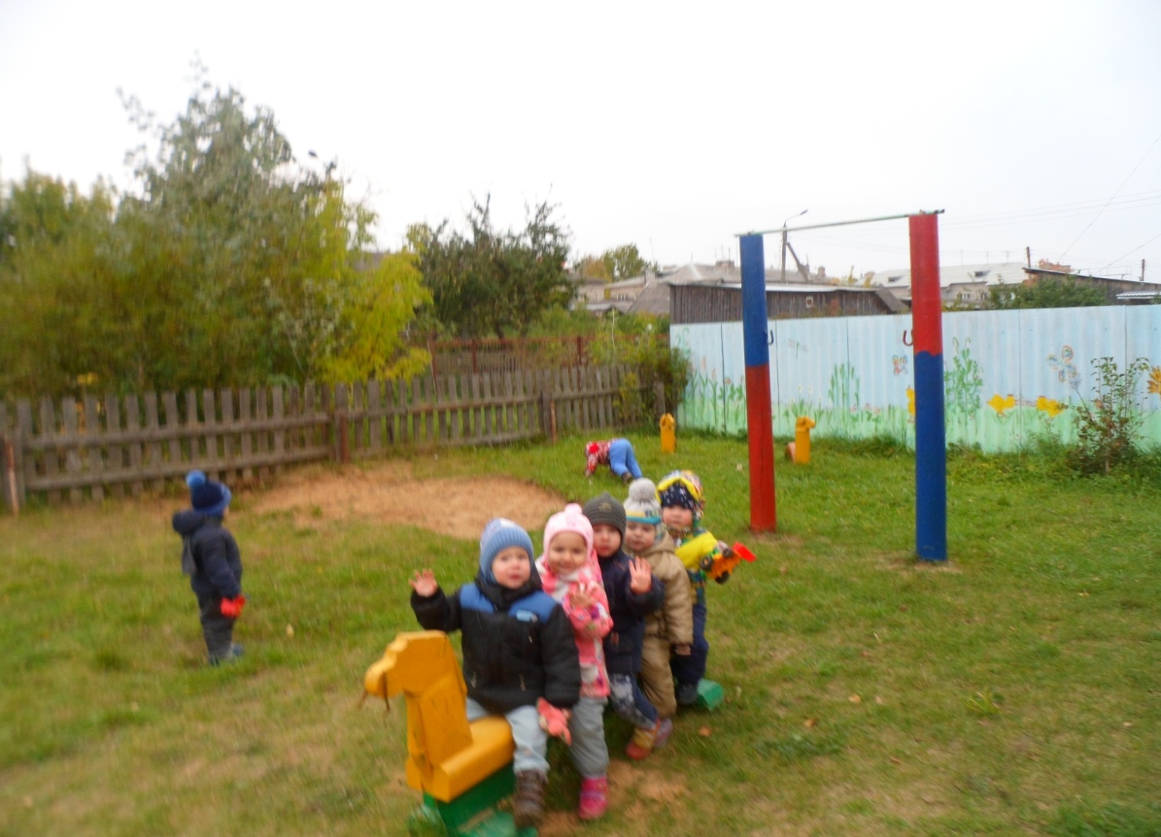
Мы веселые ребята, любим бегать и играть
«Ну попробуй нас догнать!»

Slide 19
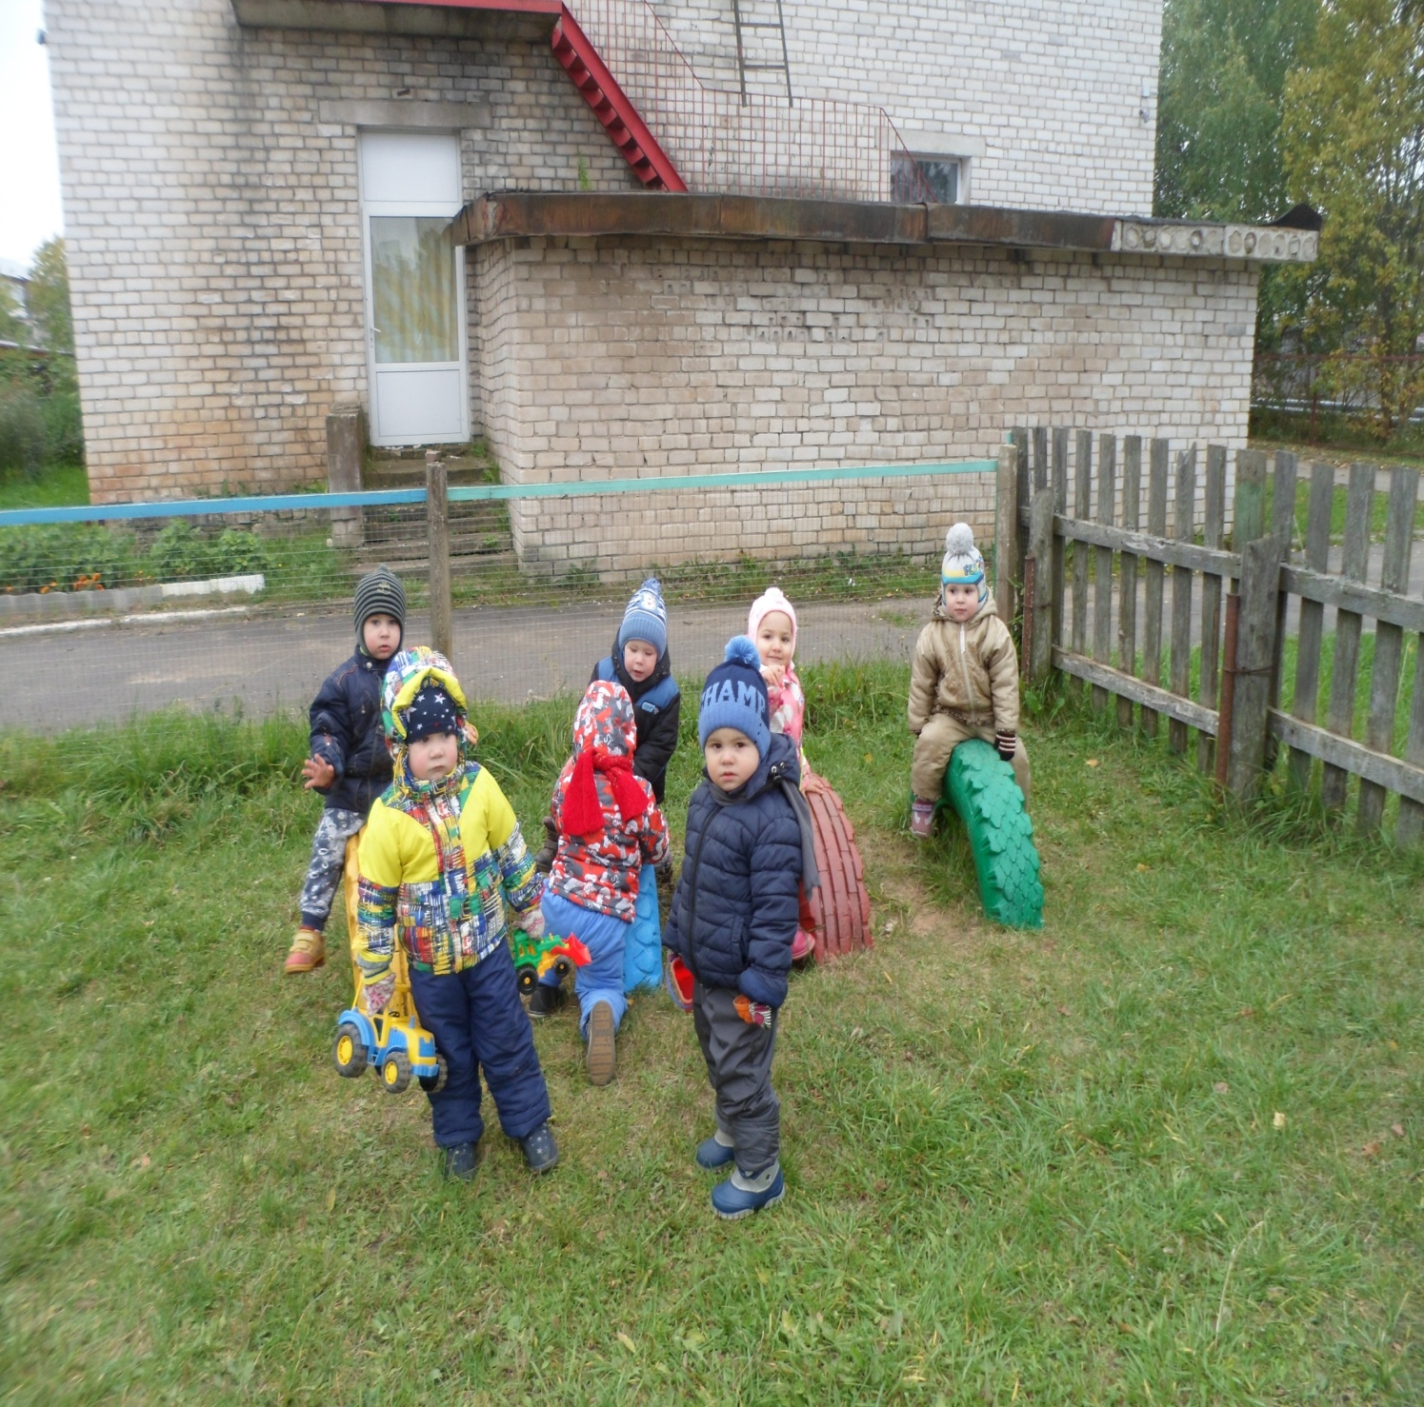

Slide 20
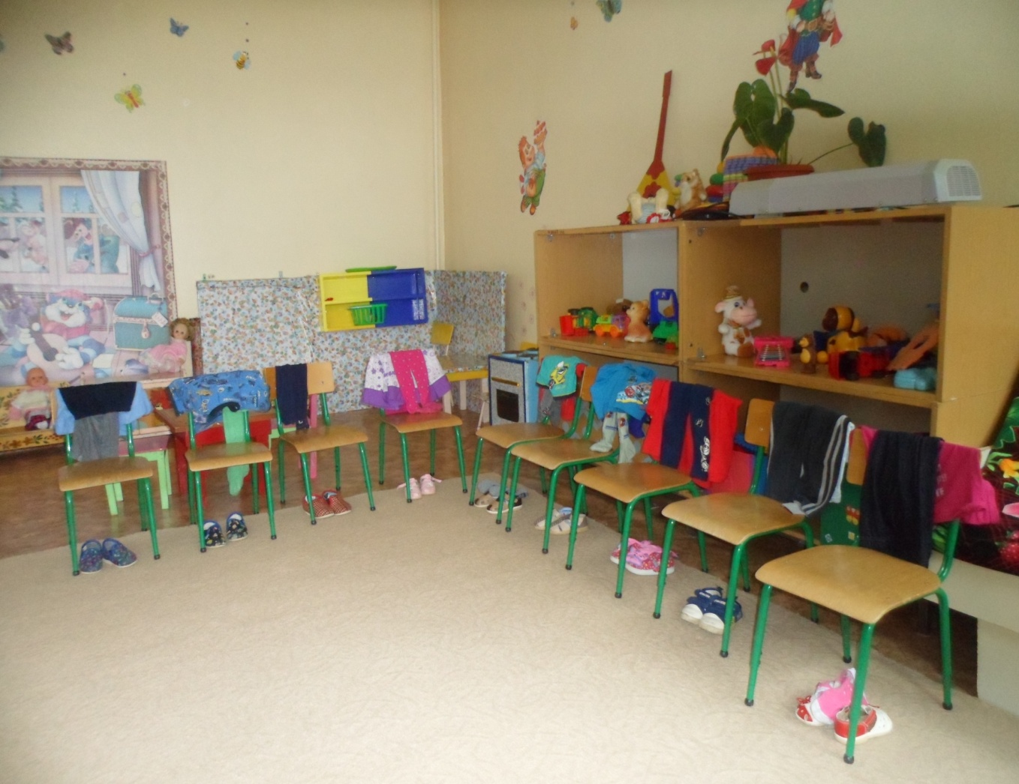
Приучаем детей раздеваться

Slide 21
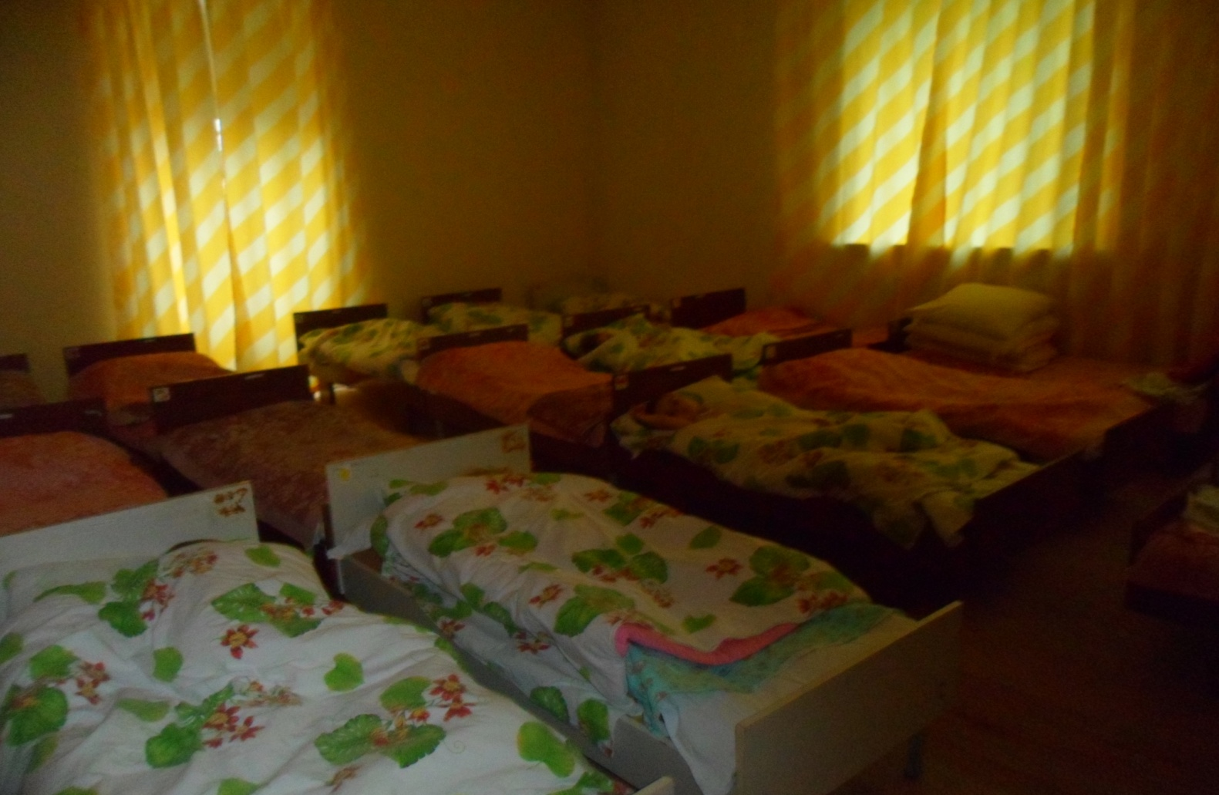
Вот легли в свои кроватки и заснули сладко-сладк

Slide 22
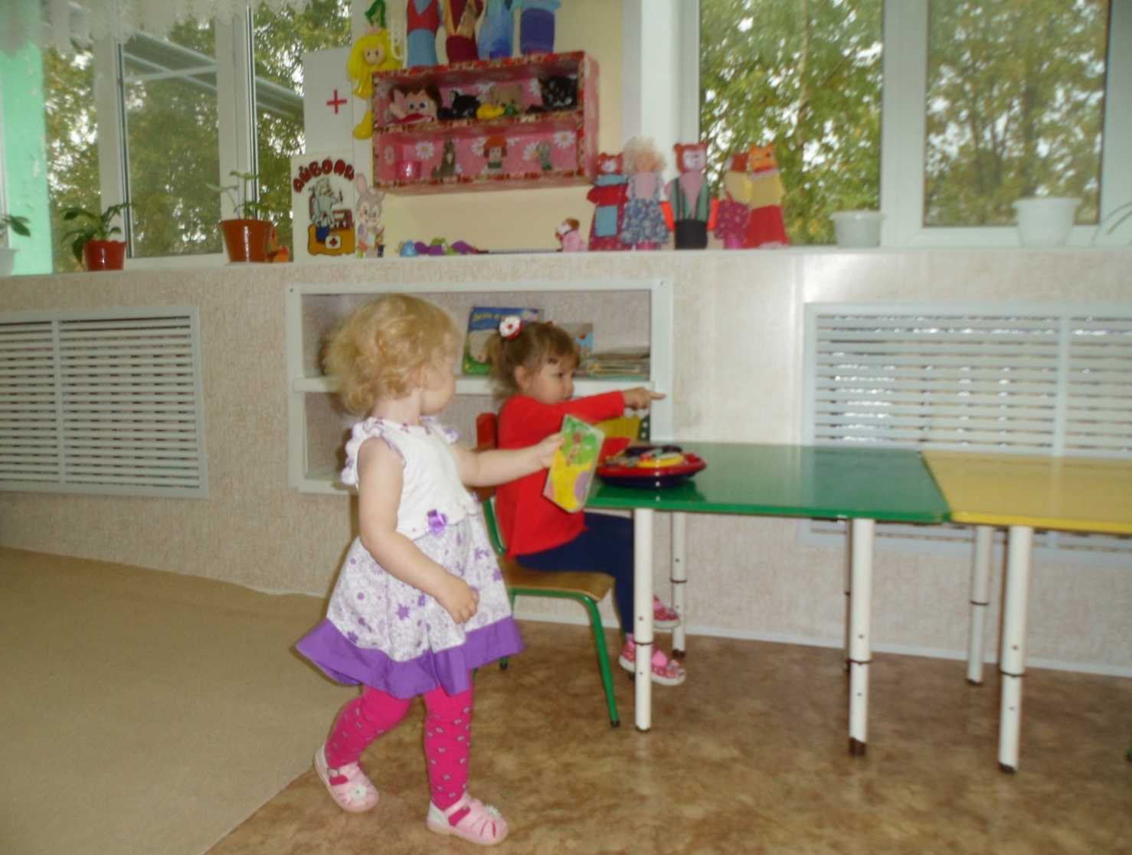
Игровая деятельность

Slide 23
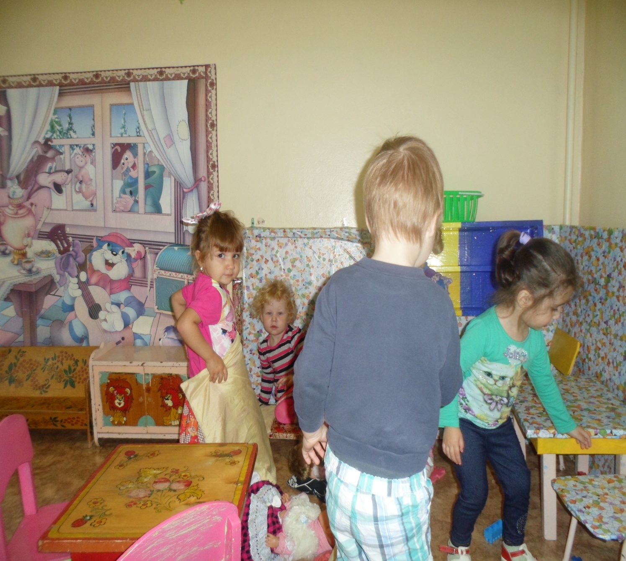
Наведём порядок

Slide 24
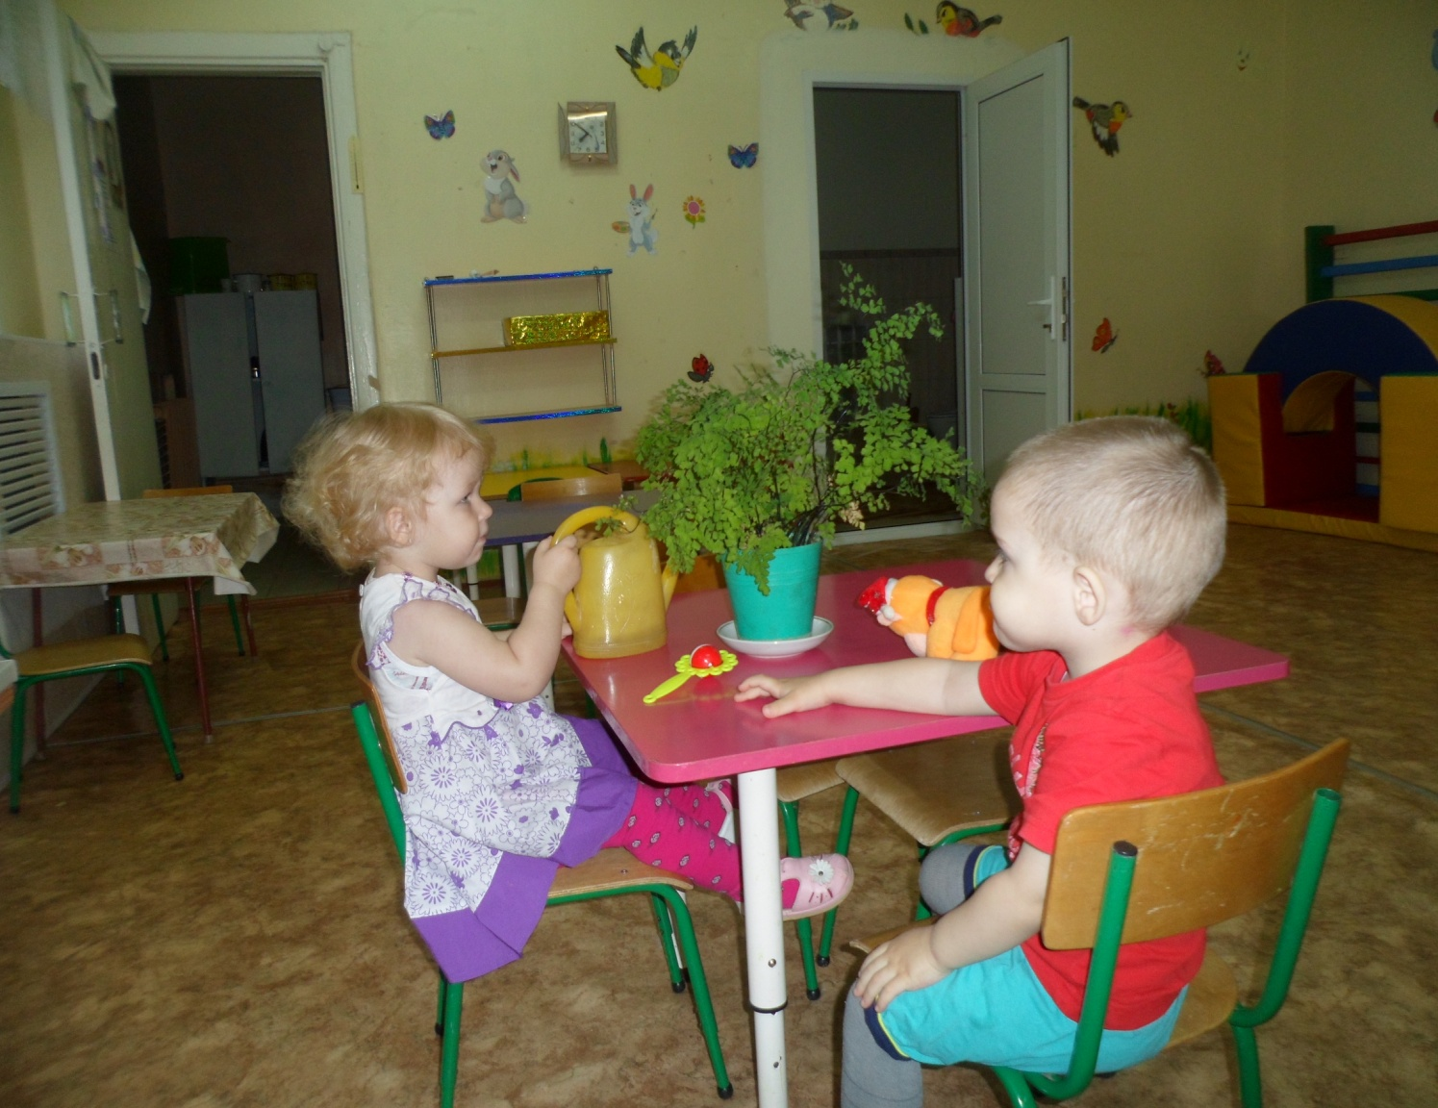
Ухаживаем за цветами

Slide 25
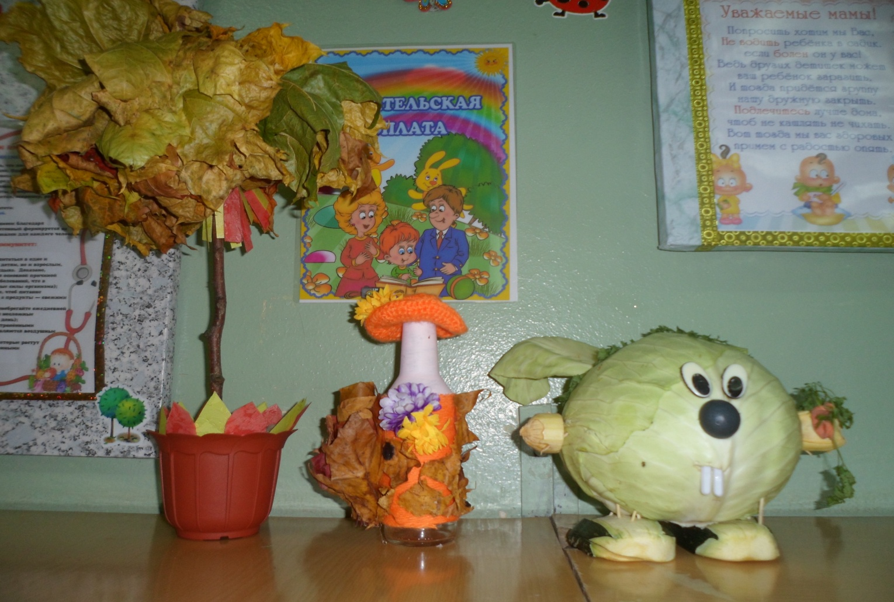
Творчество родителей «Осенние фантазии»

Slide 26
Помните!
Главной фигурой в жизни ребенка по прежнему остается взрослый!

Slide 27
Спасибо за внимание!

